Slide 1
Reconocimiento de placas
JULIAN GIRALDO C
JUAN DAVID ALVAREZ

Slide 2
Importamos librerías - OpenCV
La librería tiene más de 2500 algoritmos, que incluye algoritmos de machine learning y de visión artificial para usar.
Estos algoritmos permiten identificar objetos, caras, clasificar acciones humanas en vídeo, hacer tracking de movimientos de objetos, extraer modelos 3D, encontrar imágenes similares, eliminar ojos rojos, seguir el movimiento de los ojos, reconocer escenarios.
Se usa en aplicaciones como la detección de intrusos en vídeos, monitorización de equipamientos, ayuda a navegación de robots, inspeccionar etiquetas en productos.

Slide 3
Pytessreact
El reconocimiento óptico de caracteres (OCR por sus siglas en inglés) es un sistema que proporciona un reconocimiento de caracteres alfanuméricos completo en una imagen. El sistema permite extraer texto de una imagen para luego convertirlo en un archivo editable.

Slide 4
Localizamos el archivo instalado para ejecutar tessreact
Esta ruta varía según dónde se haya instalado el tesseract en la máquina

Slide 5
Lectura de imagen
Con el método cv2.imread, el archivo jpg
Con el método cv2.cvtColor, se convierte la imagen
previa a escalas de grises

Slide 6
Detección de bordes
Este método de detección de bordes lo que hace es:
Toma la nueva imagen en escala de grises y de esta manera puede
detectar los bordes blancos ya que al transformar dicha imagen,
la placa no se verá afectada porque es de color blanco desde un principio

Slide 7
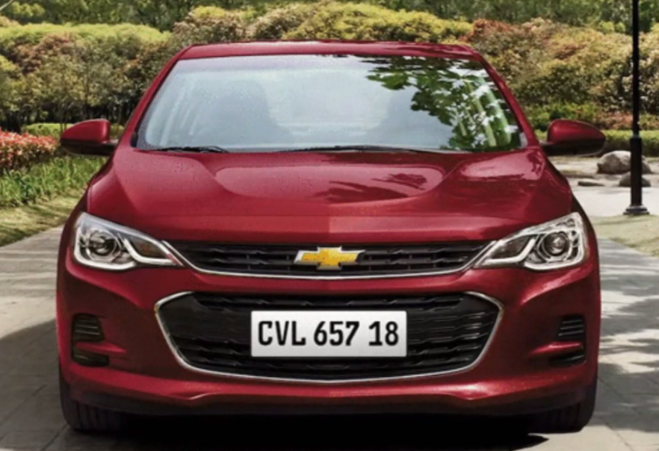
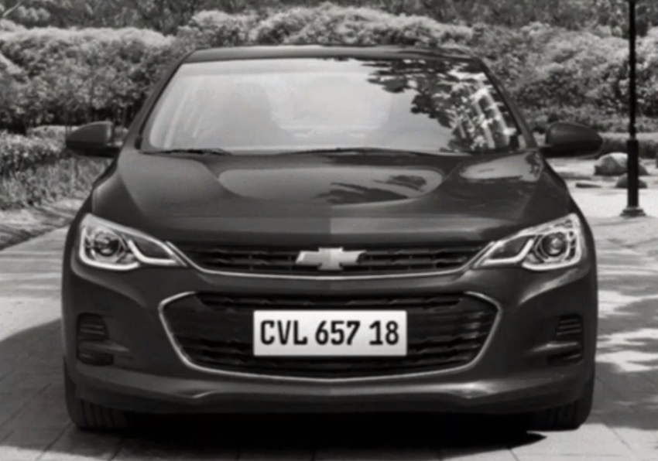
Imagen del auto antes y después escala de grises

Slide 8
Resaltar bordes detectados
Con esta instrucción, resaltamos los bordes.
Aquí debemos ingresar la variable canny, es la que detectó los bordes previamente

Slide 9
UNIRDE MANERA CONTINUA LOS CONTORNOS
Con esta función, podemos unir todos los contornos de manera continua. Enviamos los bordes previamente identificados

Slide 10


CICLO PARA INGRESAR A CADA UNO DE LOS CONTORNOS
Primero debemos de encontrar el área del contorno .
Guardamos cada valor de contourArea enviando como valor de entrada “c”.
Calculo del rectángulo del contorno.
Definimos nuevas variables, x,y,w,h que son las que reciben la salida de boundingRect

Slide 11
Identificación de la placa
Si la longitud de approx es igual a 4, se entiende que una placa tiene 4 bordes, y el área es mayor a > 9000, entonces se puede confirmar que es una placa.
Mostramos el área de la placa en pantalla

Slide 12

Verificación de placa
Para verificar efectivamente que es una placa, lo que debemos de tener en cuenta es la relación de proporciones. En este caso, la proporción ideal de la placa es 2.4

Slide 13
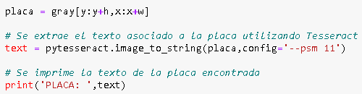
Muestra de datos de la placa
Se crea una variable de nombre placa, esta guardar la información de la ubicación dónde están localizados los bordes.
Despues, con el uso de tesseract, identificamos los caracteres que se encuentran allí.

Slide 14


MOSTRAMOS LA PLACA EN MODO VENTANA
Llamamos a la función cv2.imshow para mostrar la imagen que obtuvimos de la placa, luego movemos la ventana.

Slide 15
INSERTAR TEXTO A LA IMAGEN
Creamos una nueva ventana con cv2, indicando la imagen, la posición que lleva esta y sumando las variables para así llegar a la placa de manera satisfactoria, se indica también el color que en este caso es verde y el grosor.

Slide 16

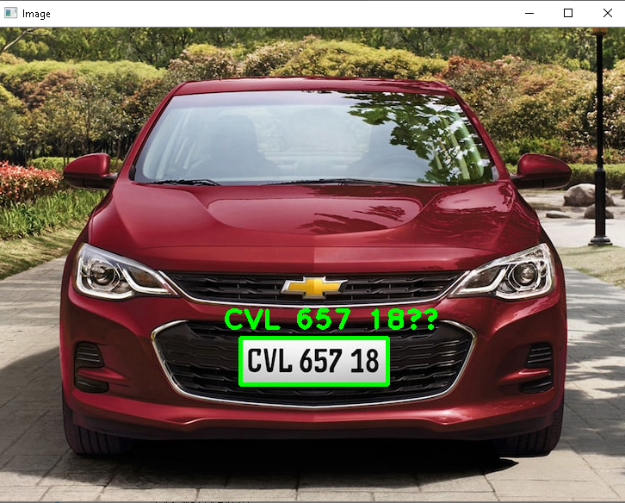
RESULTADO FINAL
Se muestra la imagen ya con las letras y los bordes insertados, del mismo modo, se mueve la ventana

